Slide 1

Analiza tehničkih kriterijuma za priključenje malih hidroelektrana na distributivnu mrežu
Anja Nedović
Gordana Kostić

Slide 2
* Uvod
Cilj svakog proizvođača je prenos električne energije do krajnjeg potrošača, uz što manje gubitke i što sigurnije napajanje. Distribuirani izvori ispunjavaju te kriterijume zbog čega se sve učestanije grade. Izgradnjom distribuiranih izvora smanjuju se gubici prenosa električne energije jer su pretežno smješteni u blizini samih potrošača.
Pored pozitivnih efekata, priključenje malih elektrana može da izazove i određene negativne efekte čega su, u mnogim zemljama usvojene odgovarajuće preporuke kojima su određeni tehnički kriterijumi za priključenje i pogon distribuiranih izvora sa ciljem da se spriječe ili ublaže negativni efekti na distributivnu mrežu i elektroenergetski sistem.

Slide 3
Tehnička preporuka za priključenje distribuiranih izvora u Crnoj Gori je donešena 2012. godine.
Ova preporuka se odnosi na osnovne tehničke zahtjeve za priključenje malih elektrana snage do 10 MW na DS nazivnog napona 0,4 kV (NN mreža), 10 kV, 20 kV ili 35 kV.
Za priključenje distribuiranih izvora na mrežu, moraju se zadovoljiti sljedeći kriterijumi:
• dozvoljeno odstupanje (varijacije, promjene) napona
• flikeri
• dozvoljene struje i naponi viših harmonika
• snage kratkog spoja
• sinhronizacija
• maksimalno dozvoljeno injektiranje jednosmjerne struje
• naponska nesimetrija
• reaktivna snaga ME

Slide 4
Parametri koji određuju priključenje na distributivnu mrežu
Tehničko rješenje priključenja mHE zavisi od više činilaca, a osnovni su parametri same
elektrane, od kojih su najznačajni:
priključna snaga male elektrane,
lokacija elektrane,
vrsta elektrane.
Drugi važan činilac od koga zavisi teničko rješenje priključenja male elektrane je postojeća mreža na koju se mala elektrana može priključiti:
konfiguracija mreže,
raspored i priključna snaga postojećih elektrana u razmatranoj mreži,
udaljenost mreže od lokacije male elektrane,
opterećenje mreže i
planovi razvoja mreže.

Slide 5
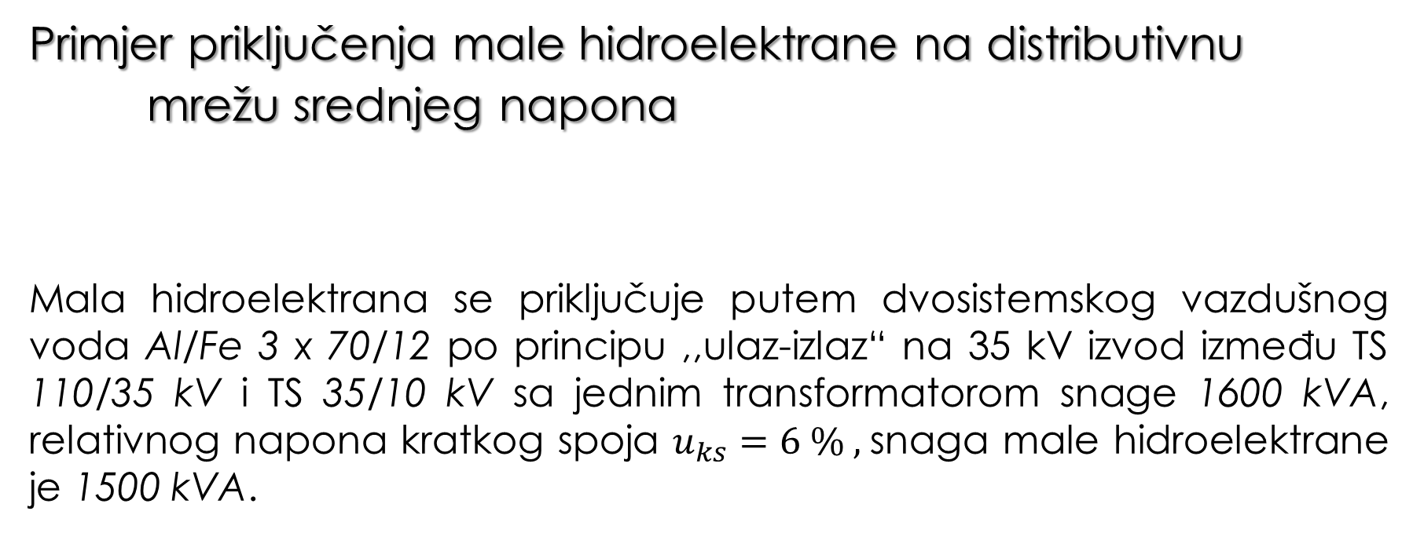
Primjer priključenja male hidroelektrane na distributivnu mrežu srednjeg napona
Mala hidroelektrana se priključuje putem dvosistemskog vazdušnog voda Al/Fe 3 x 70/12 po principu ,,ulaz-izlaz“ na 35 kV izvod između TS 110/35 kV i TS 35/10 kV sa jednim transformatorom snage 1600 kVA, relativnog napona kratkog spoja $u_{ks}=6 \% ,$snaga male hidroelektrane je 1500 kVA.

Slide 6
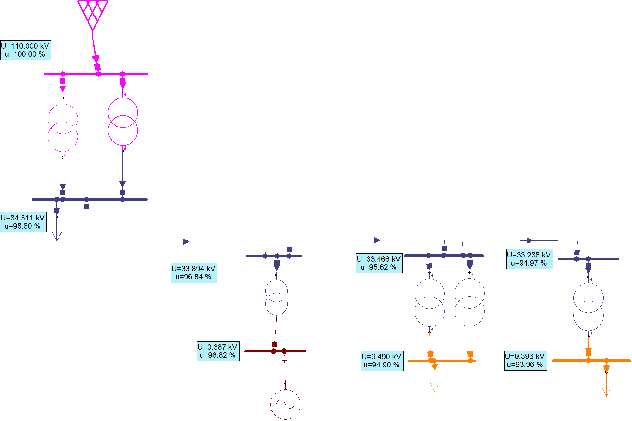






-uticaj mHE na naponske prilike u mreži

Slide 7
U cilju provjere ugrađene opreme u čvorovima mreže potrebno je proračunati koliki je doprinos snazi tropolnog kratkog spoja na mjestu priključenja elektrane na distributivnu mrežu.

Slide 8

Kriterijum odstupanja napona
Najveće dozvoljeno odstupanje napona na mjestu priključenja na elektrodistributivnu mrežu srednjeg napona, u odnosu na vrijednosti nazivnog napona, u prelaznom režimu, pri uključenju ili isključenju generatora iznosi 2 %.
∆u =$k_{i,max}$·$\frac{S_{nmg}}{S_{ks}}=1.367 \%$
Kriterijum snage kratkog spoja
Nakon priključenja mHE na distributivnu mrežu $S_{ks}$ se povećala sa 109.693 MVA na 116.618 MVA. Pomenuta snaga je značajno ispod snage kratkog spoja za koju je dimenzionisana oprema 35 kV postrojenja napajanih iz TS 110/35 kV (750 MVA – 1000 MVA).

Slide 9
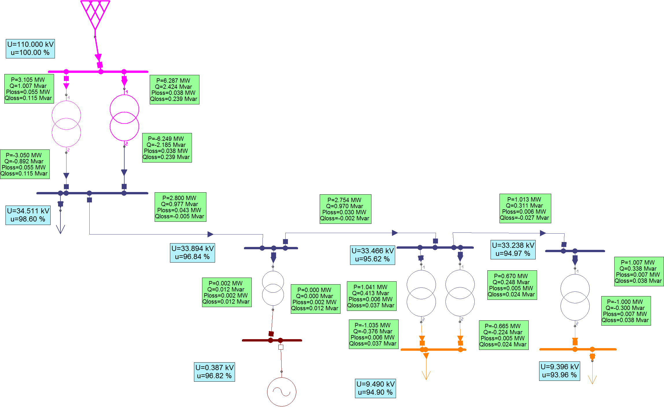
Gubici u elektrodistributivnoj mreži prije i nakon priključenja elektrana
Priključenjem novih izvora proizvodnja je približena potrošnji što za posljedicu ima niže gubitke u mreži usljed paralelnog rada distribuiranog izvora i mreže.
Uticaj mHE na tokove snaga, naponske prilike i gubitke u mreži zavisi od konfiguracije lokalne distributivne mreže, parametara njenih elemenata, nivoa, tipa i raspodjele opterećenja, vrste i snage generatora i lokacije tačke priključenja generatore.

Slide 10
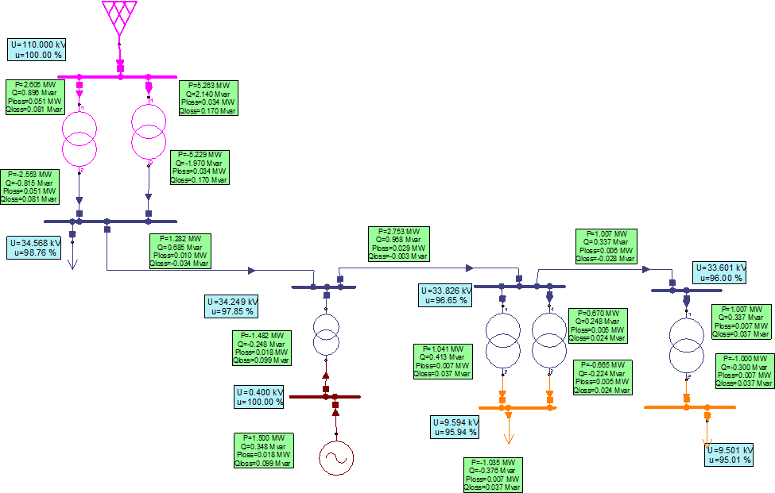
Dionica 35 kV vazdušnog voda od TS 110/35 kV do mjesta priključenja elektrana je manje opterećena nakon priključenja elektrana u odnosu na situaciju prije priključenja (u režimu maksimalnog opterećenja konzuma).
Ovo za posljedicu ima smanjenje gubitaka u 35 kV mreži, kao i poboljšanje naponskih prilika.

Slide 11
ZakljuČak
U svijetu postoji tendencija za izgradnjom sve većeg broja distribuiranih izvora, a taj trend nije zaobišao ni nas. U poslednjih par godina u Crnoj Gori su intenzivirane aktivnosti u vezi sa malim hidroelektrana.
Hidropotencijal je jedan od najznačajnijih obnovljivih izvora u Crnoj Gori. Crna Gora raspolaže sa bogatim hidropotencijalom malih vodotoka koji pruža povoljne mogućnosti za njegovo energetsko iskorišćavanje. Crna Gora ima veliki neiskorišćeni hidroenergetski potencijal. Povodom toga Vlada CG objavila je više tendera za izgradnju mHE na raznim vodotocima u CG.Osim što je neiscrpan izvor energije, sa stanovišta ekologije predstavlja najčistiji način dobijanja električne energije.
Pored svih pozitivnih efekata distribuiranih izvora, njihovo povećano učešće praćeno je problemima obezbjeđenja zadovoljavajućeg kvaliteta električne energije.
Osnovni polazni podatak za procjenu mogućnosti priključenja mHE na mrežu određene snage, predstavlja vrijednost stvarne snage trofaznog kratkog spoja u tački priključenja.

Slide 12
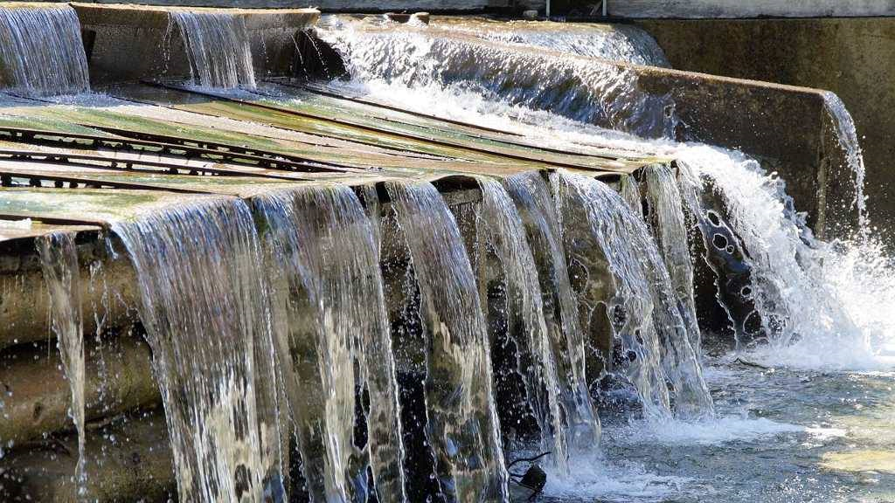
HVALA NA PAŽNjI!

